Slide 1
开设公共邮箱的目的不仅是让大家可以方便下载课件，
还有希望能够得到大家关于教学方面的意见和建议，以便及时改进。
真诚欢迎大家将想法发送到我在google的信箱:
cqandyy9@gmail.com ，我会及时作出反馈的。
两个公共邮箱地址：
信科06：beishixinke@126.com 教技06：bnuemq1@163.com
pwd:bnuemq05
有关授课方法的一点说明：粗线条－解决问题
点名册发给各班学委负责
******************************************************
强调一下这门课的计分方法，大家有意见请于17日以前提出：
平时成绩满分100分； 期末考试满分100分
如平时成绩高于期末成绩，则总成绩为两者平均值；
其他情况则只计算期末成绩。
平时成绩分配如下： 出勤20分， 作业20分，测验两次，
分别在第6章和第11章讲完后进行（各占30分〕
期末考试涵盖本教材全部内容。
******************************************************

Slide 2

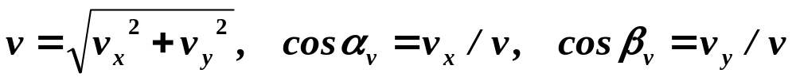
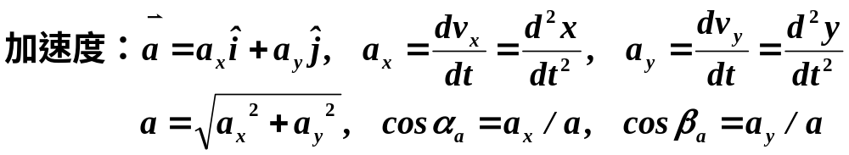




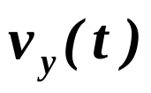
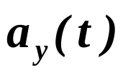
y
*用直角坐标描述质点平面运动(二维) *
x
求导
求导
求导
求导
积分
积分
积分
积分

Slide 3
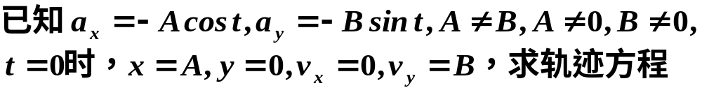
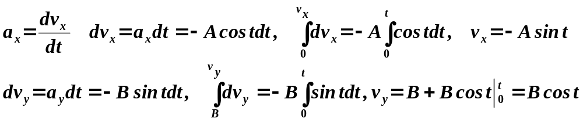
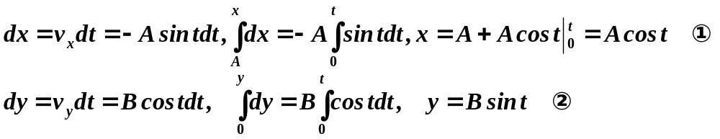
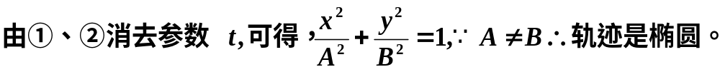
*例题
解：思路：加速度→速度→位置→消去参数t→轨迹方程

Slide 4
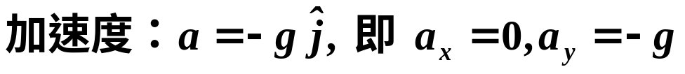
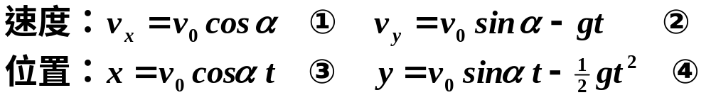
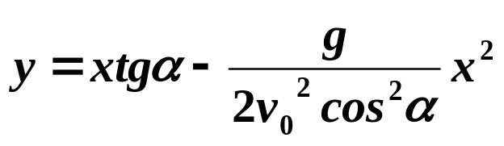
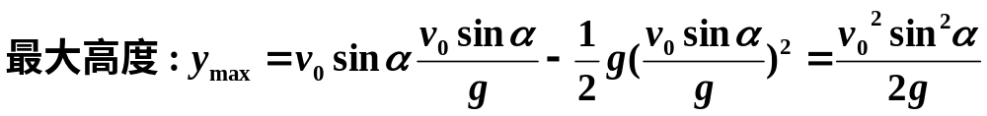
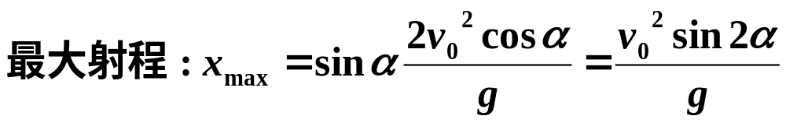
例2：质点的斜抛运动
y
v₀
α
x
斜抛运动可视为匀速直线运动与竖直上抛运动的合运动
轨迹：由③、④消去t，得

Slide 5










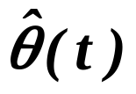
四、质点平面运动的极坐标描述
s
运动学方程与正交单位矢量
r
运动学方程：r = r(t), θ=θ(t)
θ
o
径向单位矢量 ：指向 r 增加方向
横向单位矢量 ：与 垂直，指向θ增加方向
x
Δθ
o
的极限方向，显然与 的方向相同

Slide 6
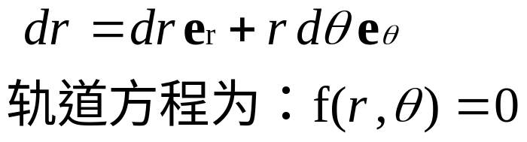

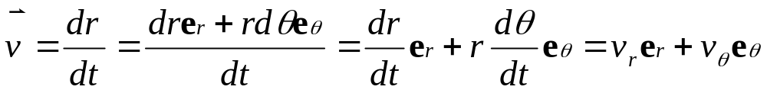
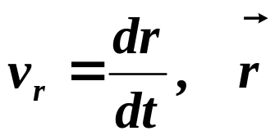
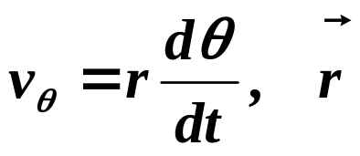
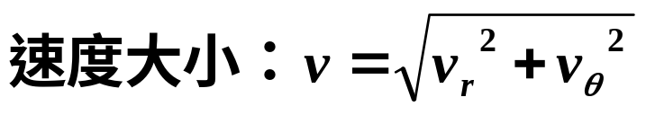

极坐标系下的速度
s
r
θ
o
x
径向速度 ：
的大小发生变化引起
横向速度 ：
的方向发生变化引起

Slide 7
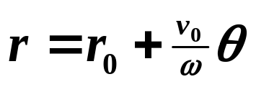
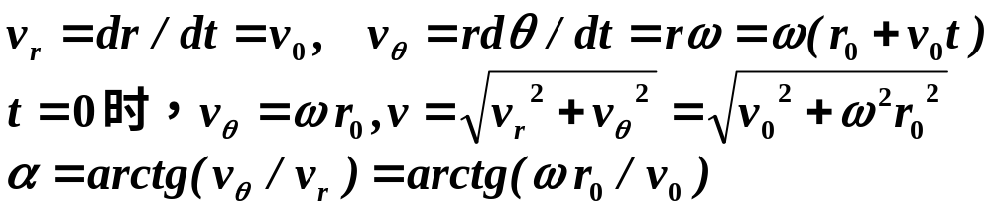
例题：在极坐标系中，质点的运动学方程为r = r₀+v₀t,θ=ωt，r₀,v₀,ω均为正的常数，求质点的轨迹方程和t=0时的速度。
解：从运动学方程中消去 t 得轨迹方程：
v₀
v
v_{θ}
α
o
r₀
v_{r}
x
ω
匀速转动→匀速平动

Slide 8
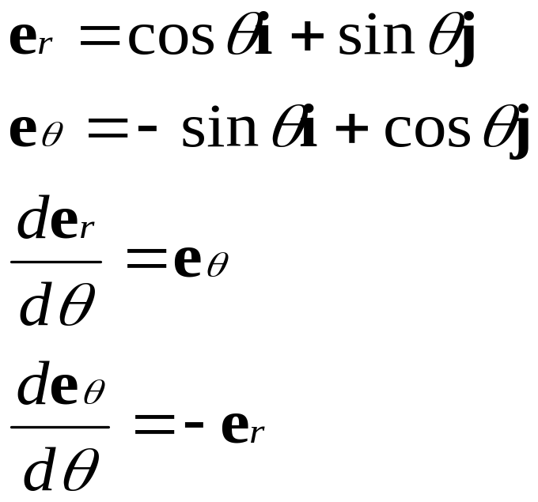
极坐标系下的加速度
参照书P33页图3-4-2，有

Slide 9
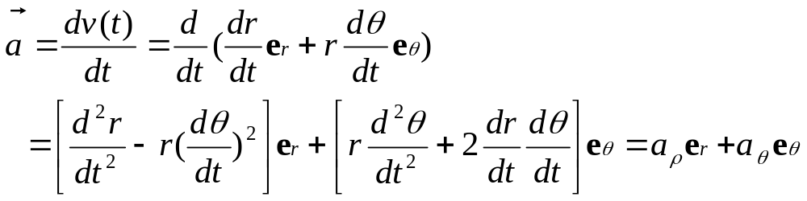
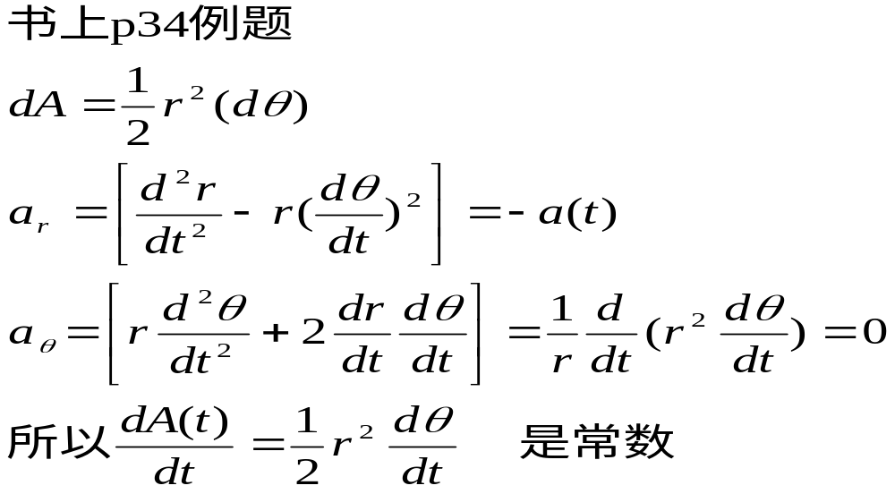
由此可得加速度为

Slide 10






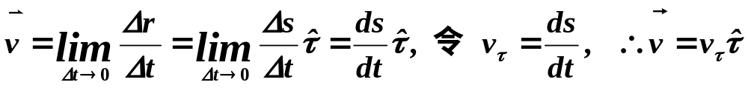

质点平面运动的自然坐标描述
运动学方程与正交单位矢量
质点运动学方程：S = S(t)
S
O'
切向单位矢量，与S方向一致
法向单位矢量，指向曲线凹侧
O
弧坐标中的速度
,称为切向速度，可正可负,v = |v_{τ}|
所以，在弧坐标中，速度矢量也可以用一个标量代替

Slide 11



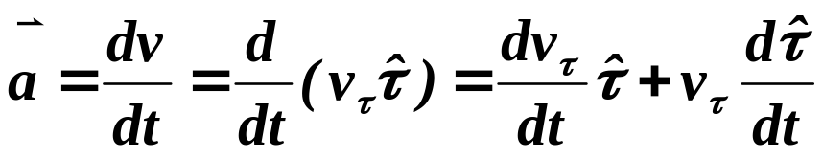
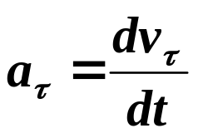
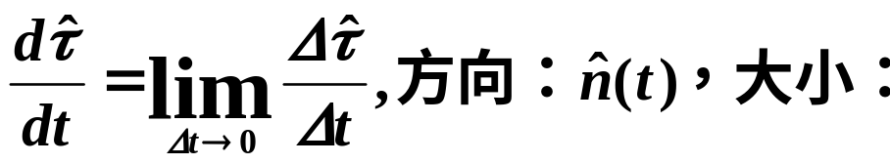
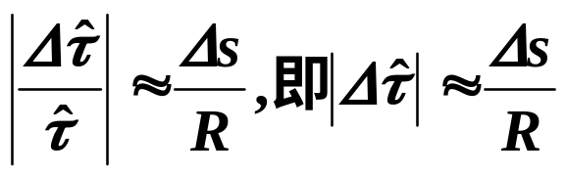
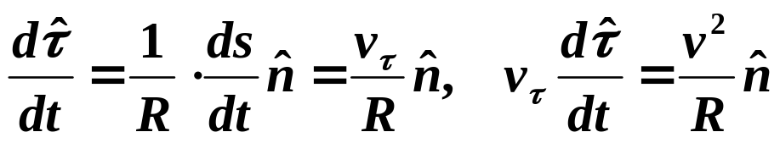
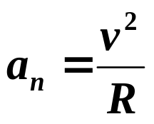
⒊弧坐标中的
加速度
B
S
ρ_{A}
ρ_{B}
R
A
S
O
切向加速度
，速度的大小发生变化引起的
法向加速度
对一般的曲线运动，用曲线的曲率半径 ρ代替R；
曲率圆就是与曲线相切最大的圆

Slide 12

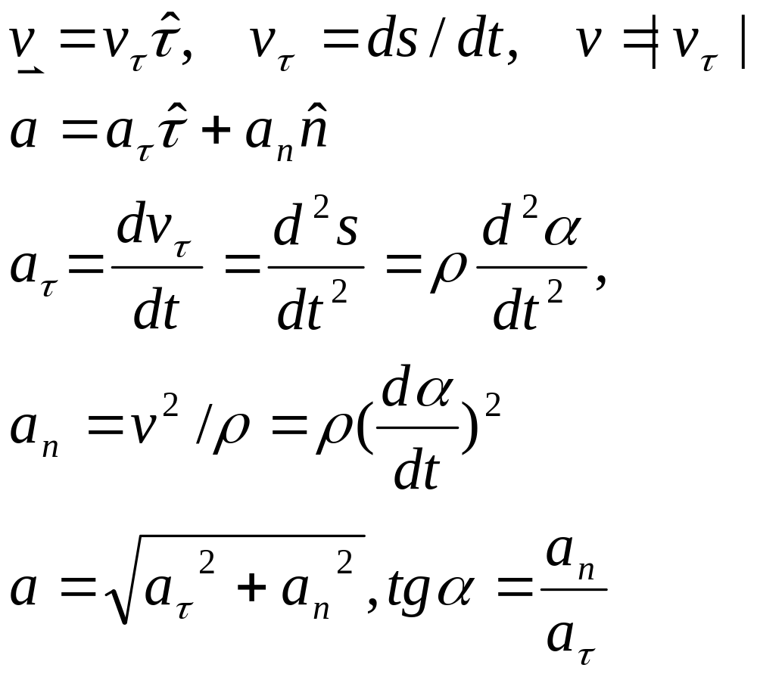
弧坐标中的速度、加速度
小 结
a_{n}
a
α
a_{τ}

Slide 13
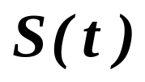
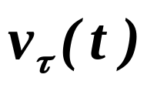
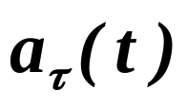
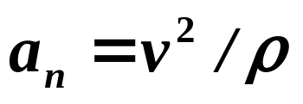
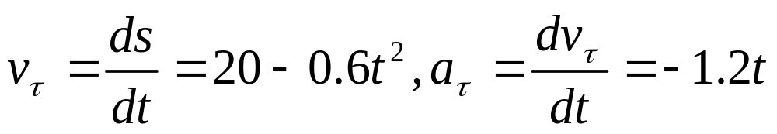
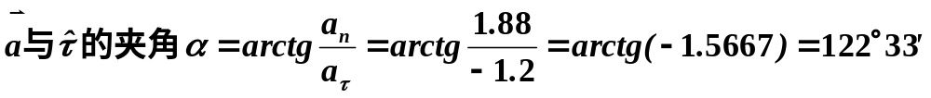
⒋基本问题
求导
求导
积分
积分
汽车在R=200m的圆形公路上刹车,刹车开始阶段的运动方程S=20t-0.2t³（m,s）,求车在t=1s时的加速度(类似书P37例)
τ
a_{τ}
α
a_{n}
S
a

Slide 14

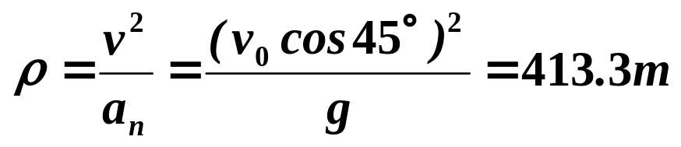
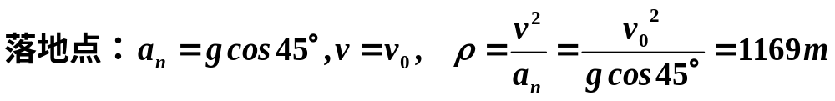
例2：迫击炮以α=45°角发射，初速率v₀=90m/s，在与发射点同一水平面落地，不计空气阻力，求炮弹在最高点和落地点运动轨迹的曲率半径
v₀
τ
n
α
g
n
α
τ
g
解：最高点：a_{n}=g，v=v₀ cosα，

Slide 15
刚体的运动
一刚体的平动
如果在运动的过程中，刚体上任意一条直线的方位永远保持不变，则称为平动
二刚体的转动
若刚体的各个质点均绕与刚体固连的某轴线作圆周运动，则称刚体绕该轴线转动，该轴线称转动轴。
若刚体转动轴相对参考系固定不动，则称之为固定轴，刚体绕固定轴的转动称为定轴转动。
刚体的复杂运动可看作二者叠加。
三刚体转动的角速度（书本P38-40）
定线→动线→角坐标→角位移→角速度矢量→角加速度

Slide 16
Take a break
The advantage of concept
运动学概念：位移，速度，加速度
国学：距离，速度？快慢！
朝辞白帝彩云间 千里江陵一日还
两岸猿声啼不住 轻舟已过万重山
归去马如飞酒力微醒时已暮赏花
君子一言驷马难追（艺术的）
双舟竞渡 鲁肃不如樊哙（速度？）
八音齐鸣 狄清难比萧何

Slide 17
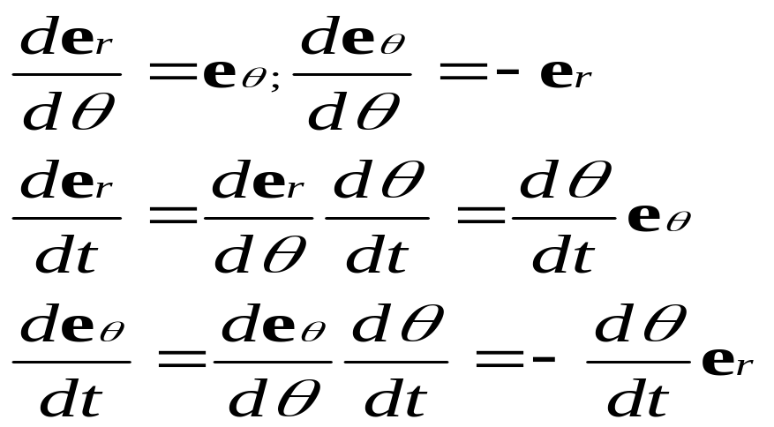
平面运动的极坐标描述
质点运动学方程：r=r(t)
或者r = r(t), θ=θ(t)
思考：如果方向是固定的会如何？
关键在于方向的不固定
技巧：作图法来形象化，直角坐标分解法来验证,再利用微分可得到所有运动学参量的表达式。

Slide 18
自然坐标系特点
１速度无法向分量
２切向加速度由沿曲率半径切向运动的加速度决定（在曲线上行走速度的变化决定）；而法向加速度即为该曲率半径下的向心加速度（决定曲线行走的瞬时转向性质）。
３自然坐标系坐标原点任意在轨迹上选取，由弧长方程＋轨道方程等价于运动学方程。
注意当质点做圆周运动时，由于曲率半径已定，单独由线量或者角量都可以描述运动
与之对照，极坐标描述速度既包含径向分量，又包含横向（角）分量。极坐标加速度较复杂，分为径向加速度，角加速度，向心力对应加速度， Coriolis′force对应加速度
思考１：教材３２页例题满足开普勒第二定律吗？
思考２：尝试用直角坐标，极坐标和自然坐标描述匀加速圆周 运动

Slide 19

科里奥利力
如果物体相对转动参考系运动，那么物体除了受到惯性离心力外，还受到另一种惯性力科里奥利力(Coriolis′force)，其表达式为:
ω
v
F_{c}
m
科里奥利力垂直于质点相对于非惯性系的速度，因此科氏力不作功。它不断改变v的方向，但不改变v的大小，使轨迹弯曲呈圆弧形。
图 科里奥利力

Slide 20
F_{c}称为科里奥利力。式中m为质点的质量，v为质点相对于非惯性系的速度，ω为非惯性系转动的角速度。
科里奥利力和惯性离心力一样，是由于将牛顿第二定律应用于非惯性系而引入的修正项，无施力者，但在非惯性参考系中，这一力也可以感受到，观察到。
在地球上，运动物体会由于地球的自转而受到科里奥利力的作用，如落体偏东；气体受到科里奥利力影响形成环流；北半球的河流都是右岸比较陡峭，左岸比较平缓。而傅科摆，则是地球作为非惯性系的一个生动的证明。

